Slide 1



Сүхбаатар аймгийн
нийгэм, эдийн засгийн байдал
( 2019 оны 3 дугаар сарын байдлаар)

Slide 2


БҮРТГЭЛТЭЙ АЖИЛГҮЙ ИРГЭД
77.9%
22.1%
Хөдөлмөр эрхлэлтийн байгууллагад ажил хайж бүртгүүлсэн иргэд 2019 оны 3 дугаар сарын эцэст 854 болсны, 665 (77.9%) нь бүртгэлтэй ажилгүй иргэд, 189 (22.1%) нь ажилтай боловч өөр ажил хайж байгаа иргэд байна.
665 нь бүртгэлтэй ажилгүй иргэд
189 нь ажилтай боловч өөр ажил хайж байгаа иргэд
Нийт бүртгэлтэй ажилгүй иргэд
Нийт бүртгэлтэй ажилгүй иргэд өмнөх оны мөн үеэс 371 (64.2%) хүнээр буурч, өмнөх сараас 18 (2.8%) хүнээр өссөн байна. 3 дугаар сарын байдлаар бүртгэлтэй ажилгүй иргэд 665 болсны 324 (48.7%) нь эмэгтэйчүүд байна.
Өмнөх оны мөн үе
Өмнөх
сараас
64.2%
2.8%
48.7%
Бүртгэлтэй ажилгүй иргэдийн 58.1 хувийг 15-34 насны залуучууд эзэлж байна.
Аймгийн хөдөлмөр эрхлэлтийн байгууллагад 2019 оны 3 сард ажилгүй 633 иргэн шинээр бүртгүүлж, бүртгэлтэй байсан 81 иргэн ажилд зуучлагдан орж, 552 иргэн ажил идэвхтэй хайхгүй байгаа шалтгаанаар бүртгэлээс хасагдсан байна.
81 иргэн
ажилд зуучлагдан оржээ

Slide 3
НИЙГМИЙН ДААТГАЛ, ХАЛАМЖ
Нийгмийн даатгалын хэлтсийн мэдээллээр нийгмийн даатгалын сангийн орлого 2018 оны 1-р улирлын байдлаар 3.2 тэрбум төгрөг болж, өмнөх оны мөн үеэс 0.4 (13.6%) тэрбум төгрөг, зарлага 6.7 тэрбум болж, өмнөх оны мөн үеэс оос 1.6 (30.5%) тэрбум төгрөгөөр тус тус өслөө.
Нийгмийн даатгалын сангийн орлогын 206.7 сая төгрөг (6.6 хувь)-ийг сайн дурын даатгуулагчдын шимтгэлийн орлого бүрдүүлсэн байна.
Нийгмийн халамжийн сангаас 0.9 тэрбум төгрөгийг 10.1 мянган иргэнд, улсын төсвөөс 1.3 тэрбум төгрөгийг давхардсан тоогоор 10.8 мянган иргэнд тус тус олгосон байна.

Slide 4



Эрүүл мэнд
Сүхбаатар аймагт 2019 оны 3-р сард 278 эх амаржиж, амьд төрсөн хүүхэд 280 болж, өмнөх оноос амаржсан эх 34 (10.9%)-өөр, амьд төрсөн хүүхэд 32 (10.3%)-оор тус тус буурсан байна.
2014 I-XII
2014 I-XII
1000 хүнд ногдох төрөлт 4.5, нас баралт 1.4 болж өмнөх оноос төрөлт 0.6 пунктээр буурч, нас баралт адил түвшинд байна.
Нялхсын эндэгдэл 2019 оны 3-р сард 5 болж, өмнөх оноос 1 хүүхдээр өсч, тав хүртэлх насны хүүхдийн эндэгдэл гараагүй байна.
2016 XII
Халдварт өвчнөөр өвчлөгчид 2019 оны 3-р сард 274 болж, өмнөх оноос 70 (34.3%)- аар өсөхөд салхинцэцэг өвчнөөр өвчлөгчид 33 (35.5%)-аар, тэмбүүгээр өвчлөгчид 37 (2.0* дахин)-оор, заг хүйтэнээр өвчлөгчид 6 (30.0%)-аар өссөн нь голлон нөлөөлсөн байна.
2015 I-XII
Улсын хэмжээнд бүртгэлтэй ажилгүй иргэдийн 57.1 хувийг 15-34 насны залуучууд эзэлж байна.
2015 I-XII
2016 I-XII
2016 I-XII

Slide 5

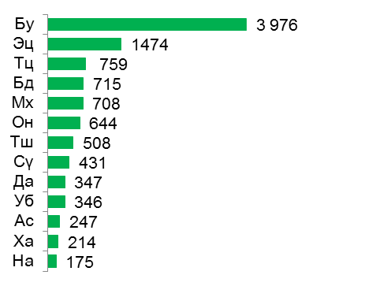
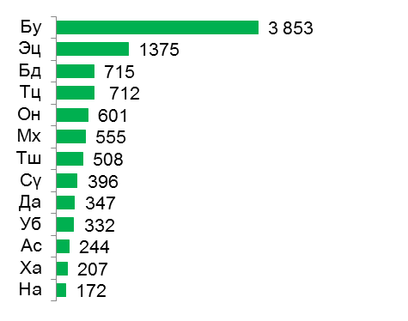
ХҮН АМ, НИЙГМИЙН ҮЗҮҮЛЭЛТ – Газар өмчлөл
Газар өмчлөх өргөдөл гаргасан иргэдийн тоо, өссөн дүнгээр
Засаг даргын шийдвэр гарсан иргэдийн тоо, өссөн дүнгээр
Аймгийн хэмжээнд өссөн дүнгээр нийт 10.5 мянган иргэн газар өмчилж авахаар өргөдөл гаргаснаас 10.0 мянган иргэнд 902.8 га газар өмчлүүлэх шийдвэр гараад хэрэгжиж байна.
Эхний 3 сард аж ахуйн зориулалтаар газар өмчлөхийг хүссэн 25 иргэний өргөдөл ирсэнийг 100 хувь шийдвэрлэжээ.

Slide 6



Гэмт хэрэг
Аймгийн хэмжээнд 2019 оны 3 сарын байдлаар 136 гэмт хэрэг бүртгэгдсэн нь өмнөх оны мөн үеэс 47 (52.8%)-оор өсчээ.
Өмнөх оны мөн үеэс нийт гэмт хэрэг өсөхөд өмчлөх эрхийн эсрэг гэмт хэрэг 83 (2.5 дахин), хулгайлах гэмт хэрэг 25 (2.1дахин), хүний бэлгийн эрх чөлөө халдашгүй байдлын эсрэг гэмт хэрэг 5 (2.5 дахин), бусдын эд хөрөнгийг хулгайлах гэмт хэрэг 69 (2.9 дахин)-өөр өссөн нь голлон нөлөөлөв.
Гэмт хэргийн улмаас учирсан хохирол 2019 оны 3 сард 365.1 сая төгрөг, нөхөн төлүүлсэн хохирлын хэмжээ 19.4 сая төгрөг болж, өмнөх оны мөн үеэс учирсан хохирол 182.7 (2.0 дахин) сая төгрөгөөр, нөхөн төлүүлсэн хохирол 6.2 (9.6 %) сая төгрөгөөр тус тус өссөн байна.
Гэмт хэргийн улмаас хохирсон иргэд 2019 оны 3 сарын байдлаар 36 болсон байна.

Slide 7


Мөнгө, банк, санхүү
Банкуудад хадгалуулсан иргэдийн төгрөгийн хадгаламжийн хэмжээ 82.0 тэрбум төгрөг болж, оны эцсээс 2.2 (2.8%) тэрбумаар, өнгөрсөн оны мөн үеэс 22.8 (38.5%) тэрбум төгрөгөөр тус тус өссөн байна.
Аж ахуйн нэгж, байгууллага, иргэдэд олгосон нийт зээлийн өрийн үлдэгдэл 2019 оны 3 дугаар сард 139.2 тэрбум төгрөг болж, оны эцсээс 4.4 (3.1%) тэрбум төгрөгөөр буурч, өмнөх оны мөн үеэс 19.4 (16.2%) тэрбум төгрөгөөр өссөн.
Хугацаа хэтэрсэн чанаргүй зээл 2019 оны 3 дугаар сард 1.5 тэрбум төгрөг болж, оны эцсээс 0.8 (2.0 дахин) тэрбум төгрөгөөр, өмнөх оны мөн үеэс 0.3 (28.4%)тэрбум төгрөгөөр тус тус өсчээ.

Slide 8

АЙМГИЙН НЭГДСЭН ТӨСӨВ
Аймгийн төсвийн нийт орлого 2019 оны 3 дугаар байдлаар 14.0 тэрбум төгрөг болж өмнөх оны мөн үеэс 2.7 (16.2%) тэрбум төгрөгөөр буурчээ.
Төсвийн зарлага санхүүжилт 13.2 тэрбум төгрөг болж, өмнөх оны мөн үеэс 1.3 (10.9%) тэрбум төгрөг өсчээ.
Нэгдсэн төсвийн 15.2 хувийг аймаг, сумын төсвийн орлого, 23.5 хувийг улсын төсвөөс олгох санхүүгийн дэмжлэг, 47.8 хувийг тусгай зориулалтын шилжүүлэг, 3.4 хувийг орон нутгийн хөгжлийн сангийн шилжүүлэг эзэлж байна.

Slide 9


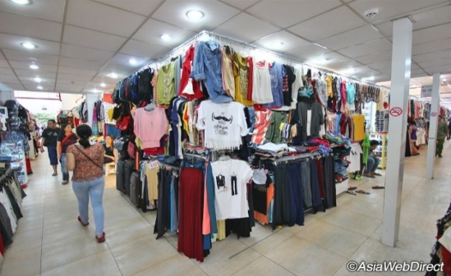
ХЭРЭГЛЭЭНИЙ ҮНИЙН ИНДЕКС
Хэрэглээний бараа, үйлчилгээний үнийн индекс өмнөх оны эцсээс 1.9 хувь, өмнөх оны мөн үеэс 6.2 хувь, өмнөх сараас 0.9 хувиар тус тус өссөн байна.
Хэрэглээний бараа, үйлчилгээний үнэ өмнөх оны эцсээс 1.9 хувиар өсөхөд хүнсний бараа, согтууруулах бус ундааны бүлгийн үнэ дүнгээрээ 6.4 хувь (жимс, жимсгэний дэд бүлгийн үнэ 8.8 хувь, мах, махан бүтээгдэхүүн, сүү сүүн бүтээгдэхүүний дэд бүлгийн үнэ 11.1 хувь, төмс, хүнсний ногооны дэд бүлгийн үнэ 3.1 хувь, хүнсний барааны дэд бүлгийн дүн 7.1 хувь), согтууруулах ундаа, тамхи, мансууруулах бодис бүлгийн үнэ дүнгээрээ 2.7 хувь, эм, тариа, эмнэлэгийн үйлчилгээний бүлгийн үнэ дүнгээрээ 4.6 хувь, хувцас, бөс бараа, гутлын бүлгийн үнэ 1.1 хувь, гэр ахуйн тавилга, гэр ахуйн бараа, бусад бараа үйлчилгээний бүлгийн үнэ 0.6 хувиар өссөн нь голлон нөлөөлсөн байна.
Хэрэглээний бараа, үйлчилгээний үнэ 2019 оны 3 дугаар сард өмнөх оны мөн үеэс 6.2 хувиар өсөхөд хүнсний бараа, согтууруулах бус ундааны бүлгийн үнэ дүнгээрээ 7.9 хувь, эм, тариа, эмнэлэгийн үйлчилгээний бүлгийн үнэ дүнгээрээ 7.4, хувцас, бөс бараа, гутлын бүлгийн үнэ дүнгээрээ 11.6 хувь, согтууруулах ундаа, тамхи, мансууруулах бодисын бүлгийн үнэ дүнгээрээ 2.4 хувь, гэр ахуйн тавилга, гэр ахуйн барааны бүлгийн үнэ 2.0 хувь, тээврийн бүлгийн үнэ 5.5 хувь, амралт, чөлөөт цаг, соёлын бараа үйлчилгээний бүлгийн үнэ 2.4 хувь, бусад бараа, үйлчилгээний бүлгийнх 2.7 хувиар өссөн нь голлон нөлөөлжээ.

Slide 10
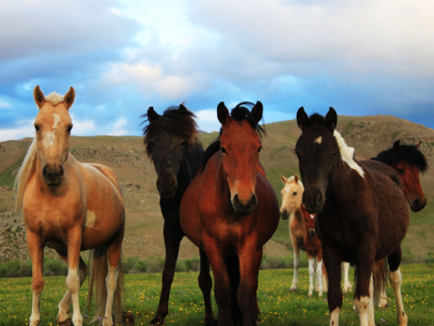
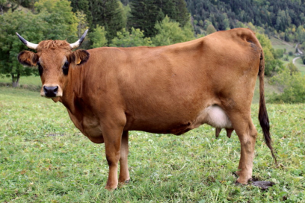
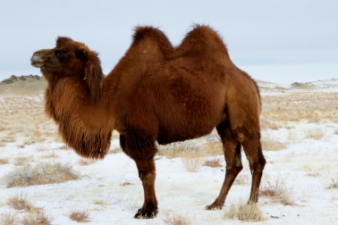
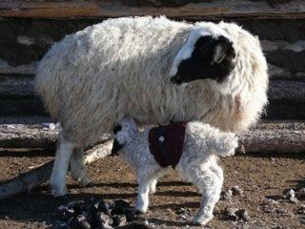
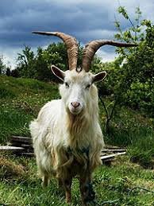
ХӨДӨӨ АЖ АХУЙ
Аймгийн хэмжээнд 2019 оны 1 улиралд 225.0 мянган эх мал төллөж, 225.2 мянган төл бойжуулав.
АДУУ:
1.7 мянган эх мал төллөж, гарсан төлийн 98.8 хувь (1.7 мянган төл) бойжиж байна.
ТЭМЭЭ:
179 эх мал төллөж, гарсан төл нь 99.4 хувь (177 төл) бойжиж байна.
ҮХЭР:
4.3 мянган эх мал төллөж, гарсан төлийн 98.7 хувь (4.3 мянган төл) бойжиж байна.
ХОНЬ:
141.5 мянган эх мал төллөж, гарсан төлийн 99.7 хувь (141.7 мянган төл) бойжиж байна.
ЯМАА:
77.2 мянган эх мал төллөж, гарсан төлийн 99.5 хувь (77.3 мянган төл) бойжиж байна
Оны эхэнд тоологдсон нийт малын 3.2 (0.1 хувь) мянган том мал 2019 оны 1-р улиралд зүй бусаар хорогдов. Зүй бусаар хорогдсон том малын 0.2 хувь нь өвчнөөр хорогдсон байна.

Slide 11


АЖ ҮЙЛДВЭР
Аж үйлдвэрийн салбарын нийт үйлдвэрлэл 2019 оны 3 дугаар сарын гүйцэтгэлээр 11.2 тэрбум төгрөгт хүрч, өмнөх оноос 2.7 (19.4%) тэрбум төгрөгөөр буурчээ.
Үүнд уул уурхай, олборлох аж үйлдвэрийн нийт үйлдвэрлэл өмнөх оноос 2.8 (19.4%) тэрбум төгрөгөөр, үүнээс нүүрс 0.5 (46.7%) тэрбум төгрөг, хайлуур жонш 19.2 (69.3%) тэрбум төгрөг, хайлуур жоншны баяжмал 2.5 (84.5%) тэрбум төгрөгөөр тус тус буурсан нь голлон нөлөөлөв.
Аж үйлдвэрийн салбарын борлуулсан бүтээгдэхүүн 2019 онд 83.6 тэрбум төгрөгт хүрч, 78.2 тэрбум төгрөг буюу 93.5 хувийг гадаад зах зээлд борлуулжээ.

Slide 12


